Slide 1

VC++ 6.0 开发工具
Version1.0
2010年5月
Notes:
需求活动 Software Requirement Engineering V1.0 2002-02-22
© 托普集团 2002 , 托普集团中央研究院

Slide 2
Overview
课程介绍
VC++6.0 环境的安装卸载
VC6.0工具的使用
Window标准控件介绍
参考资料
Notes:
需求活动 Software Requirement Engineering V1.0 2002-02-22
© 托普集团 2002 , 托普集团中央研究院

Slide 3
课程介绍
课程目标
预备知识
目标听众
日程表
词汇表
Notes:
需求活动 Software Requirement Engineering V1.0 2002-02-22
© 托普集团 2002 , 托普集团中央研究院

Slide 4
课程目标
掌握VC6.0的安装和软件工程的创建过程
熟悉VC6.0的界面，各项菜单的功能，理解高级语言的编译原理过程，并学会使用帮助来解决软件开发过程中遇到的特殊问题。
熟悉MFC，Win32的创建，编译和执行，并可以学会使用VC调试器在程序运行时对变量或函数调用顺序进行跟踪，提高程序排错的效率。
Notes:
需求活动 Software Requirement Engineering V1.0 2002-02-22
© 托普集团 2002 , 托普集团中央研究院

Slide 5
预备知识
计算机基础知识
C/C++程序设计基础
Notes:
需求活动 Software Requirement Engineering V1.0 2002-02-22
© 托普集团 2002 , 托普集团中央研究院

Slide 6
目标听众
项目经理
软件开发人员
其他人员
Notes:
需求活动 Software Requirement Engineering V1.0 2002-02-22
© 托普集团 2002 , 托普集团中央研究院

Slide 7
日程表
共计：0.5天
详细安排
<0:05> | 课程介绍
<0:15> | VC++6.0的安装
<0:35> | VC++6.0的工具熟悉
<0:10> | 建议
<0:05> | 问题&反馈
Total: | <1:10> hours
Notes:
需求活动 Software Requirement Engineering V1.0 2002-02-22
© 托普集团 2002 , 托普集团中央研究院

Slide 8
词汇表
VC- Visual Studio C++（又名 Developer Studio）通用的C++应用程序集成开发环境
MFC-微软基础类（Microsoft Foundation Classes)
WinAPI-Windows Application Programming interace 应用程序编程接口。
VA-Visual Assit 编程助手
ClassWizard-类向导
MSDN-Microsoft SoftWare Developer NetWork
Notes:
需求活动 Software Requirement Engineering V1.0 2002-02-22
© 托普集团 2002 , 托普集团中央研究院

Slide 9
VC++6.0 安装

Slide 10
VC++6.0 安装
Visual C++是Microsoft公司的Visual Studio开发工具箱中的一个C++程序开发包。
  VisualStudio提供了一整套开发Internet和Windows应用程序的工具，包括VisualC++, Visual Basic, Visual Foxpro, Visual InterDev, Visual J++
  其他辅助工具，如代码管理工具Visual SourceSafe和联机帮助系统MSDN，VA。
  Visual C++包中除包括C++编译器外，还包括所有的库、例子和为创建Windows应用程序所需要的文档.
关于VC++ 6.0
  从最早期的1.0版本，发展到最新的6.0版本，Visual C++已经有了很大的变化，在界面、功能、库支持方面都有许多的增强。最新的6.0版本在编译器、MFC类库、编辑器以及联机帮助系统等方面都比以前的版本做了较大改进。
  相对于过于庞大的VS.net ,VC++ 6.0用于标准C,C++和普通应用非常方便
Visual C++一般分为三个版本:学习版、专业版和企业版，不同的版本适合于不同类型的应用开发。实验中可以使用这三个版本的任意一种。
。

Slide 11
VC++6.0 安装
IDE是Integrated Development Environment 缩写,即集成开发环境
  集成开发环境（IDE）是一个将程序编辑器、编译器、调试工具和其他建立应用程序的工具集成在一起的用于开发应用程序的软件系统
  Visual C++软件包中的Developer Studio就是一个集成开发环境，它集成了编辑器、编译器、连接器以及调试程序，覆盖了的开发应用程序的整个过程。程序员可以在不离开该环境的情况下编辑、编译、调试和运行一个应用程序。
  IDE中还提供大量在线帮助信息协助程序员做好开发工作。Developer Studio中除了程序编辑器、资源编辑器、编译器、调试器外，还有各种工具和向导（如AppWizard和ClassWizard），以及MFC类库，这些都可以帮助程序员快速而正确地开发出应用程序。

Slide 12
VC++6.0 安装
本节首先介绍VC6.0的安装过程，然后简要介绍VC6.0的开发环境相关技术背景，最后使用VC6.0应用程序向导创建一个项目，以测试VC6.0是否安装成功

Slide 13
VC++6.0 安装
启动VC++6.0开发环境
单击“开始”按钮，选择“程序”-> Microsfot Visual Studio 6.0菜单项单击，MicrosoftVisualC++6.0.
使用VC++6.0测试安装结果。
在成功启动VC6的编辑环境后如下图的主编辑界面（1-1），选择“new”如图1-1所示，在弹出窗口中的projects标签页下，选择Win32 Console application在
选项卡右面的project name编辑框里输入工程名，

Slide 14
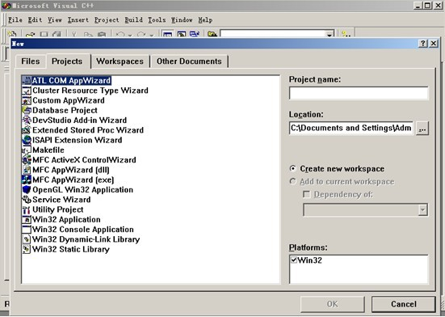
VC++6.0 安装
图1-1
在Location编辑框里输入文件路径，点击OK按钮如图1-2所示

Slide 15
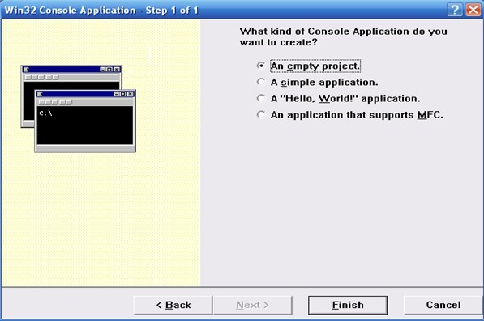
VC++6.0 安装
图1-2
选择an empty project选项，然后点finish按钮。再从Files标签页下，选择C++ SourceFile。在选项卡文件名

Slide 16
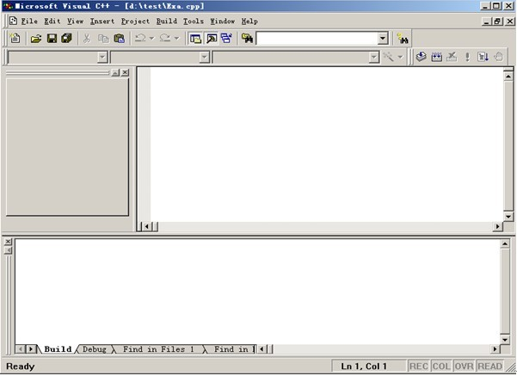
VC++6.0 安装
图1-3
如“Exa”，在Location编辑框里输入文件路径，如“d:\test”，点击OK出现编辑窗口，如图1-3所示。

Slide 17
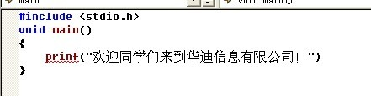

VC++6.0 安装
图1-3
在图1-3所示的右端编辑窗口里面输入以下C源程序并保存文件
编译
编译是系统提供的编译器将文本文件Exa.cpp生成机器语言的过程，结果为Exa.obj，由于没有得到系统分配的绝对地址，还不能直接运行，如图1-4所示，选择build菜单下的Complie Exa.cpp
图1-4

Slide 18
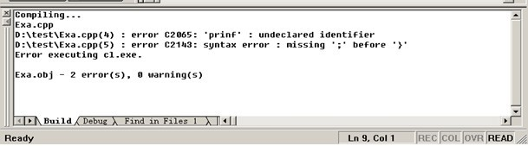
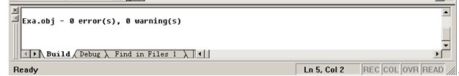
VC++6.0 安装
计算机将完成对当前源程序的编译。按提示建立默认工程空间。编译无错时，将源程序Exa.cpp编译为目标文件Exa.obj。 编译结果如图1-5所示，编译错误，应该分析
图1-5
错误原因，例如是输入数据错误，还是代码错误；如果需要修改源程序文件，还需重新编译，链接和执行。并改正编译窗口的下方指定的两个错误，直到编译成功如图1-6
图1-6

Slide 19
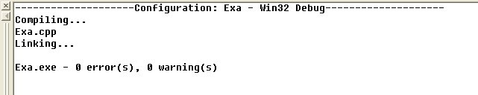
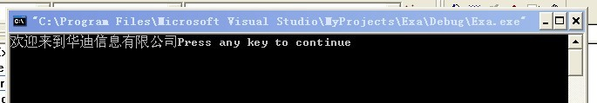
VC++6.0 安装
连接
连接是将目标文件Exa.obj转换为可执行文件Exa.exe的过程，如图1-7所示选择build菜单下的build Exa.exe。连接无错时，将目标文件Exa.obj连接为Exa.exe.
运行
运行是执行可执行文件Exa.exe,屏幕输出运行结果，如图1-8所示选择build菜单下的Execute Exa.exe。
图1-8

Slide 20
VC++6.0 安装
关闭工作区
单击“文件|关闭工作区”菜单命令，关闭系统工作区空间。
退出
单击主窗口右上角的“关闭”按钮，退出VC6.0
此时整个VC++6.0表示已经安装成功！

Slide 21
VC++6.0 工具使用

Slide 22
VC++6.0 工具使用
VC++6.0工作界面说明
VC项目开发流程
新建一个console C++ 程序
新建一个console c程序
新建一个MFC程序
VC++ 6.0调试工具
项目文件的调整
VC++ 联机帮助

Slide 23
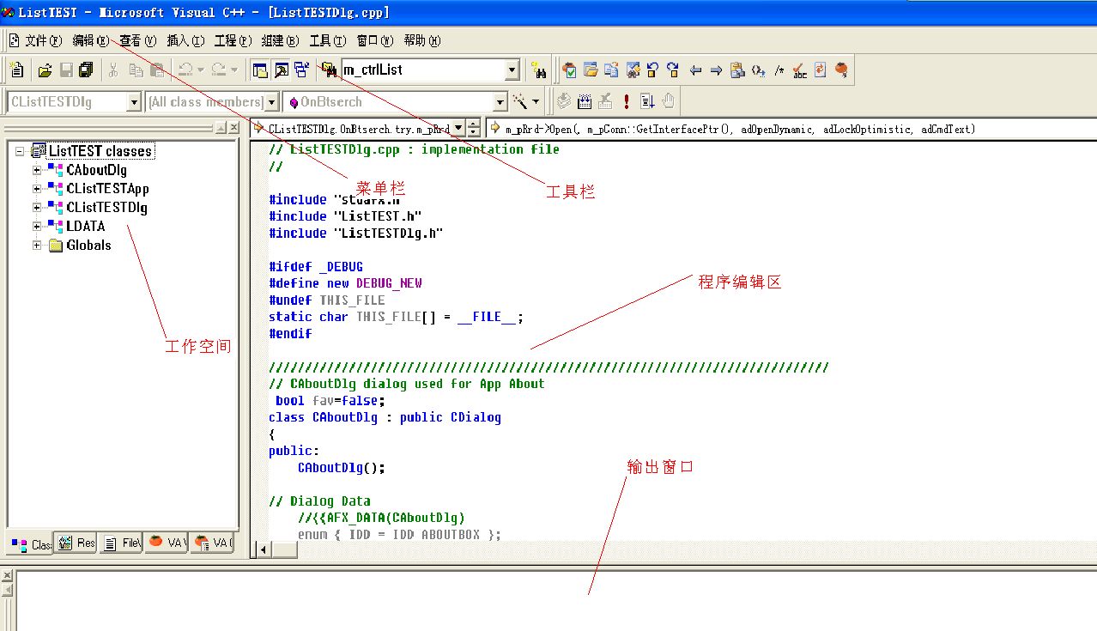
VC++6.0 工具使用
图2-1

Slide 24
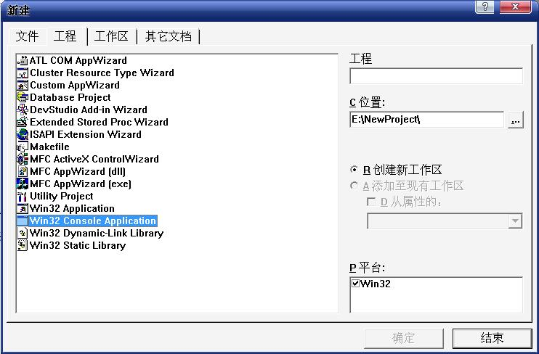
向导所有IDE常具备的功能
向导是一个通过一步步的帮助引导你工作的工具 ,比如说创建一个的项目框架,以减少开发者的工作量

Slide 25
AppWizard：用来创建一个Windows程序的基本框架结构。
  AppWizard向导会一步步向程序员提出问题，询问他所创建的项目的特征，然后AppWizard会根据这些特征自动生成一个可以执行的程序框架，程序员然后可以在这个框架下进一步填充内容。AppWizard支持三类程序：基于视图/文档结构的单文档应用、基于视图/文档结构的多文档应用程序和基于对话框的应用程序。
ClassWizard：用来定义AppWizard所创建的程序中的类。
  可以利用ClassWizard在项目中增加类、为类增加处理消息的函数等。ClassWizard也可以管理包含在对话框中的控件，它可以将MFC对象或者类的成员变量与对话框中的控件联系起来。

Slide 26
VC++6.0 工具使用
ActiveX Control Wizard：用于创建一个ActiveX控件的基本框架结构。
  ActiveX控件是用户自定义的控件，它支持一系列定义的接口，可以作为一个可再利用的组件。
控制台应用程序(Windows Console Application)
  AppWizard生成最简单的控制台应用程序（类似于DOS下用字符输入输出的程序）。

Slide 27
VC++6.0 工具使用
库（library）是可以重复使用的源代码和目标代码的集合。
MFC（Microsoft Fundamental Classes）是Visual C++开发环境所带的类库，在该类库中提供了大量的类，可以帮助开发人员快速建立应用程序。
  这些类可以提供程序框架、进行文件和数据库操作、建立网络连接、进行绘图和打印等各种通用的应用程序操作。使用MFC库开发应用程序可以减少很多工作量。

Slide 28
VC++6.0 工具使用
VC++项目开发流程
1. 第一步是利用编辑器建立程序代码文件
包括头文件、代码文件、资源文件等
2.第二步,预处理(preprocess)
编译程序首先调用预处理程序处理程序中的预处理命令（如#include,#define等），经过预处理程序处理的代 码将作为编译程序的输入。
3.第三步:编译(Compile)目标文件，
编译对用户程序进行词法和语法分析，建立目标文件，文件中包括机器代码、连接指令、外部引用以及从该源文件中产生的函数和数据名。

Slide 29
VC++6.0 工具使用
4.第四步,链接(link)程序
链接程序将所有的目标代码和用到的静态连接库的代码连接起来，为所有的外部变量和函数找到其提供地点，最后产生一个可执行文件。
5.调试(Debug)程序
很少有程序能一次性开发成功,经常需要调用调试器进行调试IDE最大的优点是能直观把调试的过程在代码窗标明,这是IDE优于命令行的开发工具的地方
第二步到第四步通常都总称为 构造(build)

Slide 30
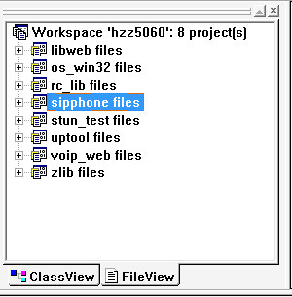
VC++6.0 工具使用
一个项目通会有多个源代码,因此需要一个项目文件把这一些文件进行组织
1.每一种IDE都是自已独特的项目文件格式.如VC++ 6.0的项目文件名字后缀就是 dsp.
2.多个项目可以用一个窗口统一管理,这称为workspace.
3.每个项目背后都是采用makefile文件来协调各个部分产生可执行文件。IDE都是自动生成makefile.

Slide 31
VC++6.0 工具使用
可执行文件分为两种版本：Debug和Release。
Debug版本用于程序的开发过程，该版本产生的可执行程序带有大量的调试信息，可以供调试程序使用，
而Release版本作为最终的发行版本，没有调试信息，并且带有某种形式的优化。
学员在上机实习过程中可以采用Debug版本，这样便于调试。
选择是产生Debug版本还是Release版本的方法
在Developer Studio中选择菜单Build|Set Active Configuration，在弹出的对话框中，选择所要的类型，然后选择OK关闭对话框。

Slide 32
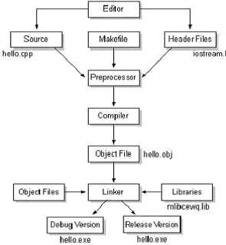
VC++6.0 工具使用
所有IDE一般都有如图流程
不同只是编译器,链接器,调试器的差别.整个流程基本不变

Slide 33
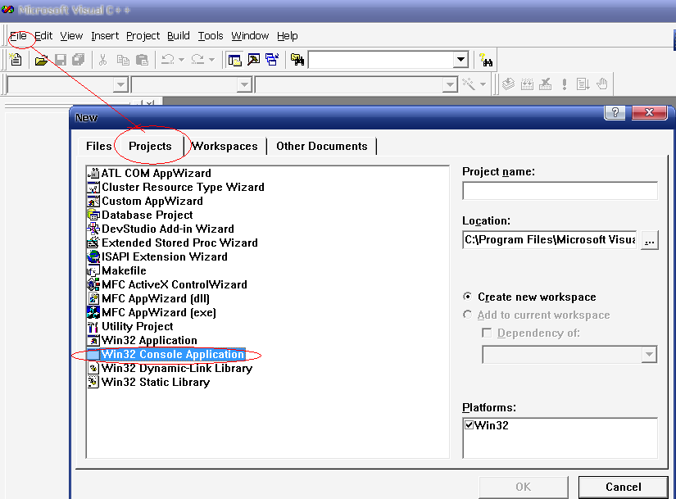
VC++6.0 工具使用
新建一个console C++ 程序

Slide 34
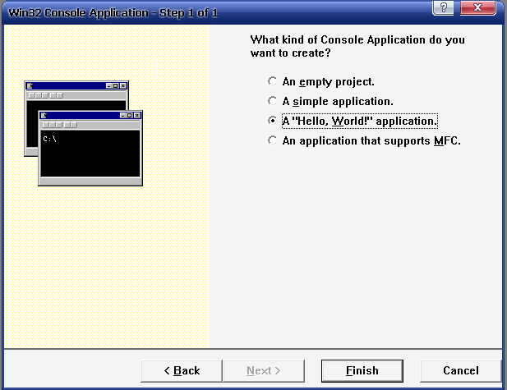
VC++6.0 工具使用
选择“Hello，World”

Slide 35
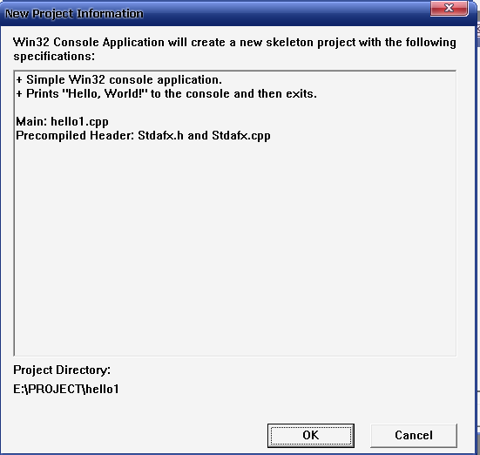
VC++6.0 工具使用
生成提示

Slide 36
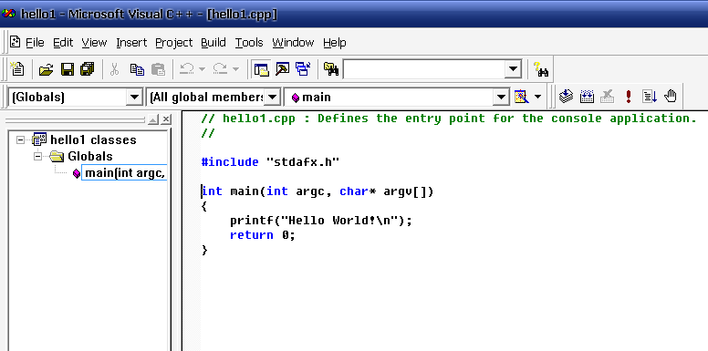
VC++6.0 工具使用
生成最终项目

Slide 37
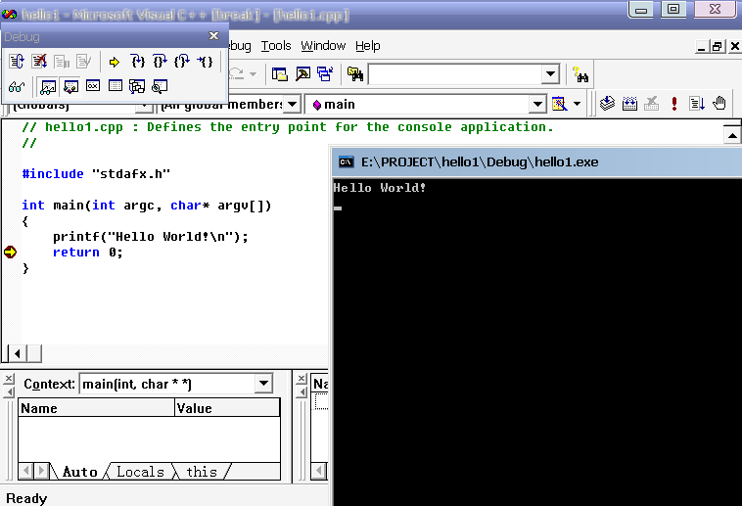
VC++6.0 工具使用
调试

Slide 38
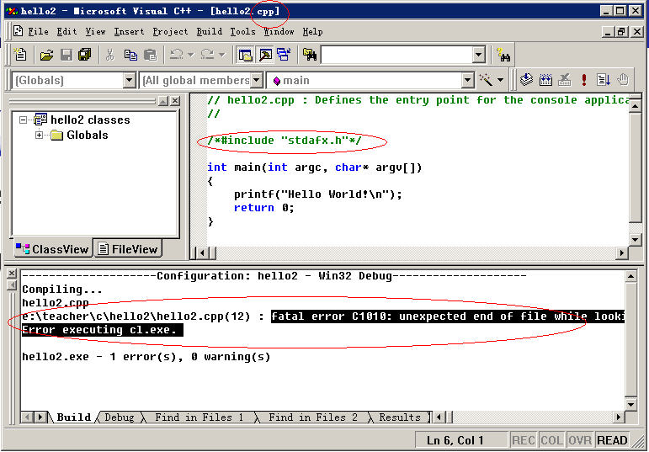
VC++6.0 工具使用
在ＶＣ＋＋下编译.cpp文件，每一个文件第一句必须是以#include “stdafx.h”打头,否则编译报错
  fatal error C1010: unexpected end of file while looking for precompiled header directive Error executing cl.exe.

Slide 39
VC++6.0 工具使用
VC++是根据代码的后缀名不同调用不用编译器.
.c文件调用c编译器,.cpp文件调用C++编译器
VC++缺省的创建项目生成是CPP文件,可以手工生成C文件加入项目中
1.可以新建一个空项目,手工加入c程序即可建立纯C项目
2.在一个项目不能混和，即有Ｃ源代码又有Ｃ++源代码．

Slide 40
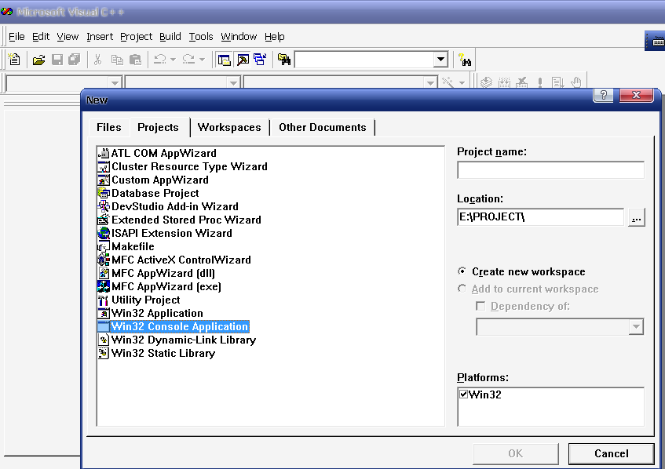
VC++6.0 工具使用
新建一个console c程序

Slide 41
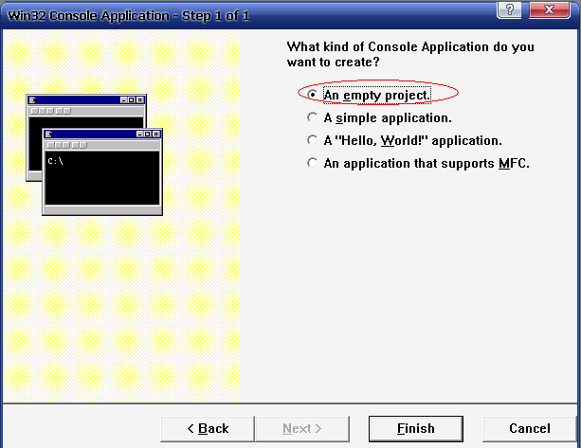
VC++6.0 工具使用
选择一个空项目

Slide 42
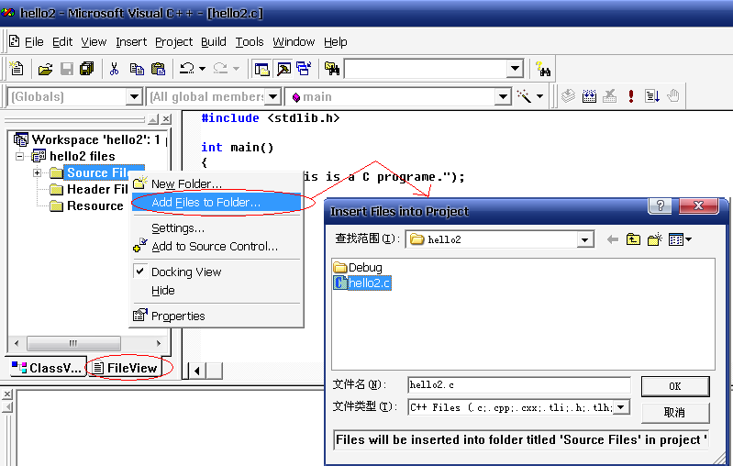
VC++6.0 工具使用
添加一个C文件或者新建一个C文件

Slide 43
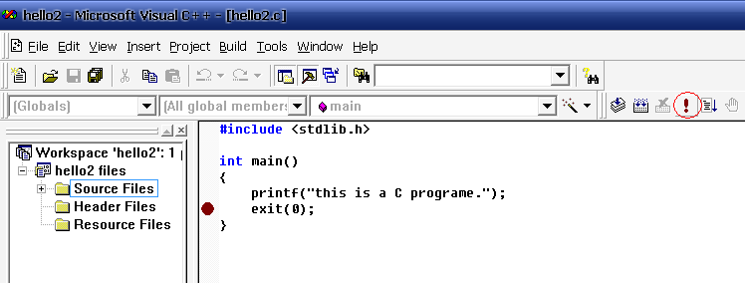
VC++6.0 工具使用
运行

Slide 44
VC++6.0 工具使用
创建一个MFC程序
MFC程序是利用VC所带的MFC库构造的GUI程序.多用于WIN32应用程序开发

Slide 45
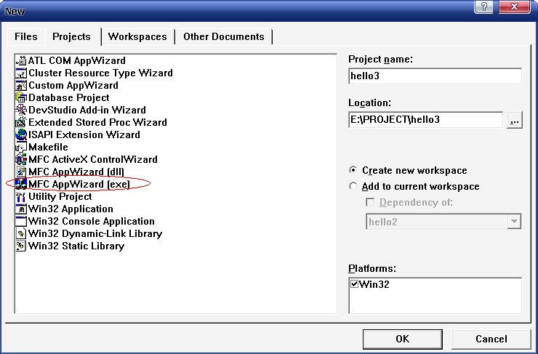
VC++6.0 工具使用
新建

Slide 46
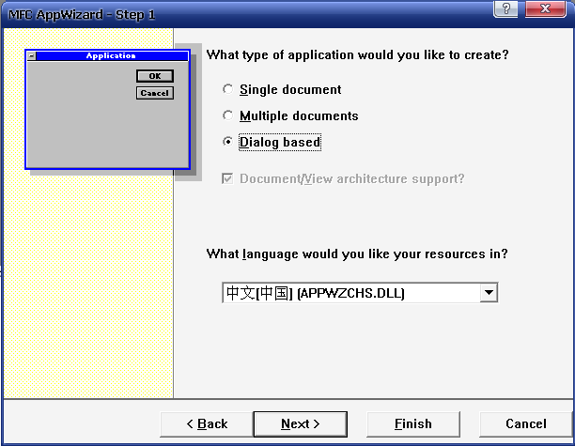
VC++6.0 工具使用
利用AppWizard可以创建基于三种类型的应用程序：
单文档类型
多文档类型
基于对话框
这里选择基于对话框类型的应用程序

Slide 47
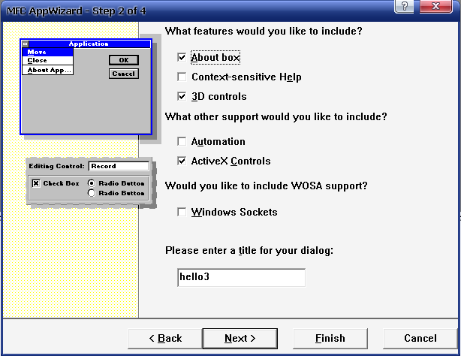
VC++6.0 工具使用
设置程序的特性
1.是否有“关于”对话框。
2.是否有上下文相关帮助。
3.是否具有“3D”外观
4.是否支持自动操作
5.是否支持ActiveX控件
6.是否包含Widows Sockets支持
7.命名对话框标题。

Slide 48
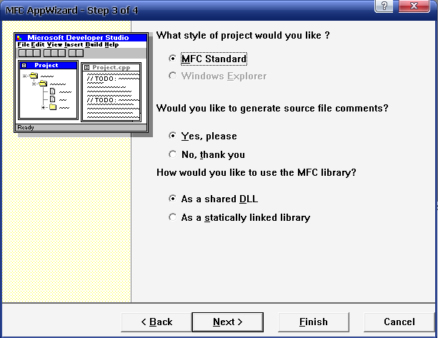
VC++6.0 工具使用
1.选择工程样式：
MFC标准
Windows资源管理器样式
2.是否生成源文件备注
3.选择MFC库的链接方式
以动态链接库方式链接MFC
以静态链接库连接MFC

Slide 49
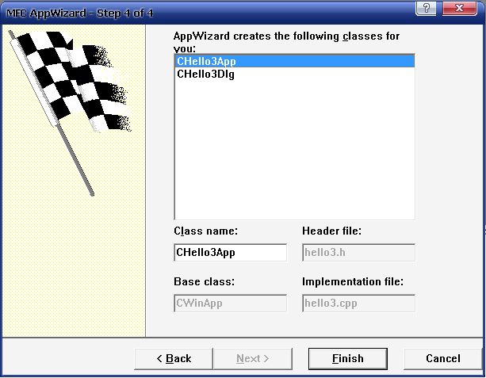
VC++6.0 工具使用
应用程序向导在此创建了以下的一些类如：
CHello3APP
CHello3Dlg
两个类。
我们可以选择其中的类进行修改类的名字
如果选择CHello3App
在下面的ClassName中修改CHello3App的名称
但是一般我们不需要修改。
因为VC6.0IDE已经采用匈牙利命名方式进行了标准命名。
C代表一个类
Hello3代表创建的工程名
App代表类的类型。

Slide 50
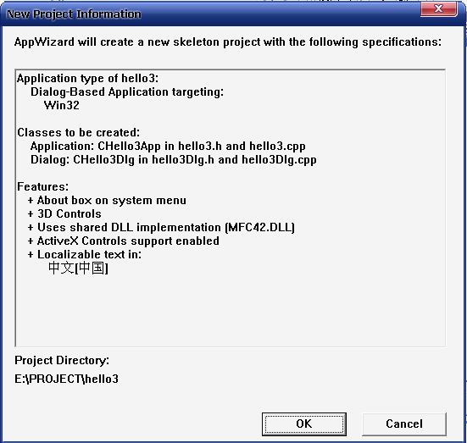
VC++6.0 工具使用
应用程序向导创建工程完成后将简要的显示此次工程的创建的信息。
1.显示工程的创建类型，如单文档类型，多文档类型，对话框，应用程序的运行平台。
2.显示创建的类的包含信息和头文件信息情况
3.创建工程时选择的一些特性信息如：是否包含帮助对话框，3D外观，MFC的DLL类型，文化特性等。

Slide 51
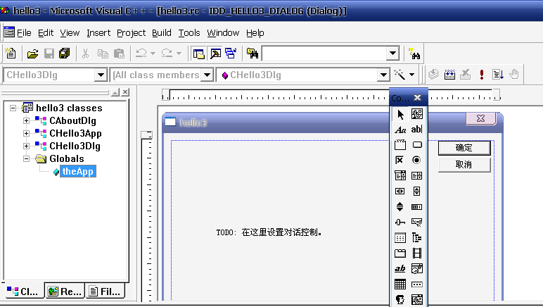
VC++6.0 工具使用
应用程序向导创建完成之后，系统进入到对话框编译页面的主页面，在这里可以进行对话框的设计如图下所示。

Slide 52
VC++6.0 工具使用
应用程序向导创建完成后，我们可以不写任何代码就可以运行。

Slide 53
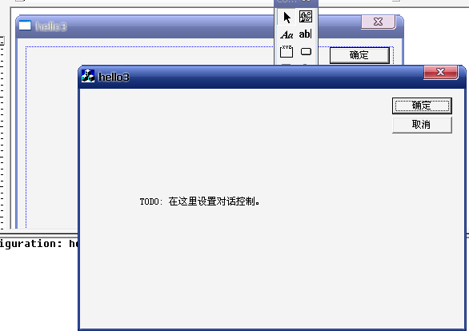
VC++6.0 工具使用
运行结果

Slide 54
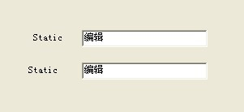
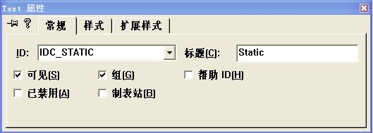
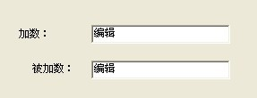
VC++6.0 工具使用
为对话框设计一个简单的加法运算界面
1.删除对话框上面的默认静态文本控件，和两个默认按钮控件。
2.添加两个编辑控件，并添加两个静态文本控件到编辑控件的前面如图所示：
3.选择“static”点击鼠标右键选择“属性”出现如图所示：
ID：表示该对话框里面唯一标识该控件的整数，可以修改。
标题：表示显示的文本字符。这里修改为“加数：”。
修改另一个static控件的标题为“被加数”。修改完成后如图。

Slide 55
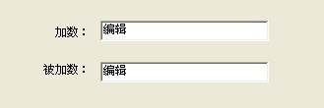
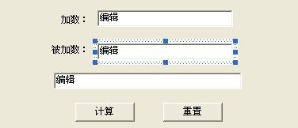
VC++6.0 工具使用
4.根据对话框设计器工具栏，设计对话框的控件布局如下图：
以上分别是“测试”，“左对齐”，“右对齐”，“上对齐”，“下对齐”，“垂直居中”，“水平居中”，“横间均排”，“垂直均排”，“宽度相同”，“高度相同”，“大小相同”，“网格模式”，“参考线模式”。
调整格式后如下：
5.再添加一个编辑框控件显示结果，添加两个按钮控件分别进行计算，重置，通过对话框设计器设计后格式如下：并修改按钮控件的文本内容为“计算”，“重置”。

Slide 56
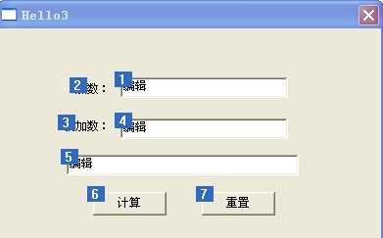
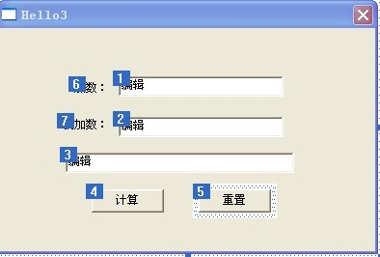
VC++6.0 工具使用
6.为了在编辑框输入数据时能够按照顺序进行输入数据则，选择菜单的“布局”菜单，并选择“TAB顺序”则，对话框呈现如下所示。
界面显示的数字顺序就是“TAB顺序”，为了
修改顺序可以用鼠标依次点击需要排序的控件。
7.运用类向导为控件绑定变量，以进行程序处理。
VC6.0采用DDX技术完成变量和控件进行数据交换。我们需要为每个需要程序处理数据的控件进行绑定变量，在变量绑定中分为：Value变量和Control变量。选择其中一个编辑控件点击右键，选择“建立类向导”。则出现如下图的操作界面。
类向导分为5个标签页，分别是：消息映射，成员变量，自动化，ActiveX事件和类信息。

Slide 57
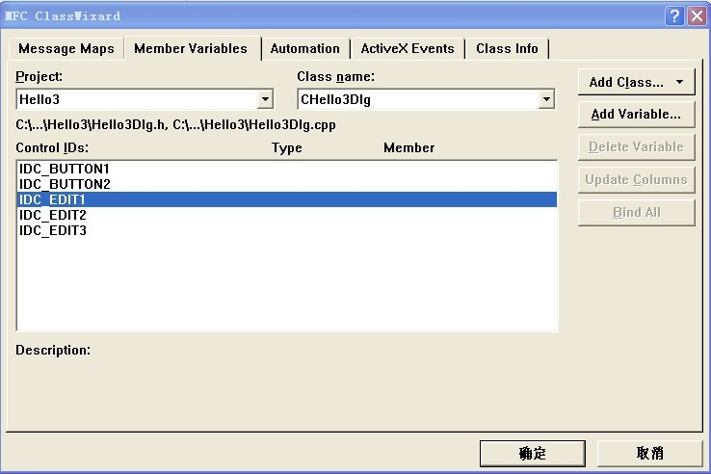
VC++6.0 工具使用
类向导操作界面：

Slide 58
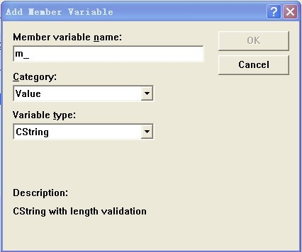
VC++6.0 工具使用
添加变量
在类向导操作页面中，选择MemberVariables，在ControlIDS中选择我们需要添加变量的控件ID，然后选择选择Add Variable，将弹出如下对话框：
1. 在Category有两种类型，值和控件类型，值类型表示加入的变量作为控件的数据保存变量。而控件类型的变量就代表控件本身对象。这里我们选择值类型用来接受数据和设置数据。
2.在“member name”中输入成员变量
名称：如m_addend
3.在Variable type变量类型里面选择float
类型。
4.点击OK按钮返回到类向导页面，在
Control IDs里面发现刚刚添加的变量
和控件资源，选择该变量，在类向导下面
提示输入最小值和最大值。当用户输入的
数据超过该设定值时，程序不接受。
5.分别给其他控件绑定变量值，然后关闭
类向导。

Slide 59
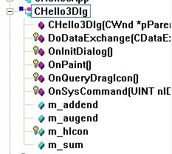


VC++6.0 工具使用
6.切换到VC6.0的工作空间选择类视图，展开CHello3Dlg如图，发现我们已经给该类添加了四个成员变量。并且我们查看该类的构造函数发现向导已经为这些成员变量进行了初始化操作。
7.为“计算”按钮添加处理函数。由于Windows采用消息
机制进行的。所以我们回答对话框设计界面选择“计算”
按钮通过双击该按钮或者通过类向导添加消息映射函数。
我们选择CHello3Dlg右击选择”Go to Dialog Editor”.
选择“计算”按钮右击选择类向导，在类向导里面添加对该按钮的BN_CLICKED,选择“Add Function” ,”EditCode”编辑代码。
8.输入计算函数的代码如下：

Slide 60
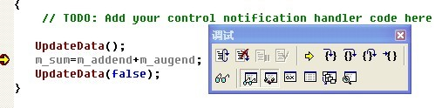
VC++6.0 工具使用
9,采用同样的方法给“重置”按钮添加函数用来重置各个编辑框的值。
输入代码如下：
m_addend=0.0;
m_augend=0.0;
m_sum=0.0;
UpdateData(false);
10,选择VC工具栏的GO工具栏或者按F5进入调试状态。在刚刚添加的源程序旁边点击右键，选择Insert/Remove breakPoint添加断点如下图。
在调试的工具栏中，可以
控制调试方式，分别是从新
开始，停止调试，断点执行，
应用代码变化，显示下个叙述
Step into ，StepOver，StepOut，Run to Cusor ,quickWatch,watch,Variablies,Register,Memory,Callstack,Disassembly.
11,查看调试状态的变量的值
当程序在运行时可以把鼠标移动到需要查看的变量上，可以直接查看该变量值，或者在调试状态下的watch窗口中输入变量名称如下图：

Slide 61

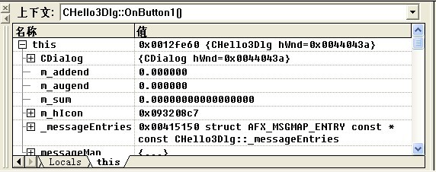
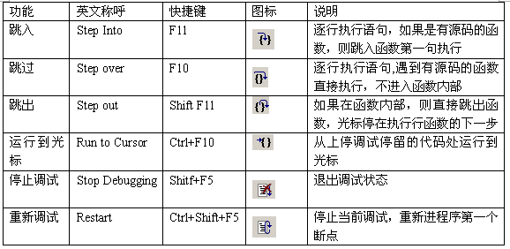
VC++6.0 工具使用
或者打开调试对话框的Variablies按钮，将通过选择上下文函数可以查看该函数下的所有变量信息如图所示：
这里可以显示this和locals的所
有变量信息。
12.调试工具说明：

Slide 62
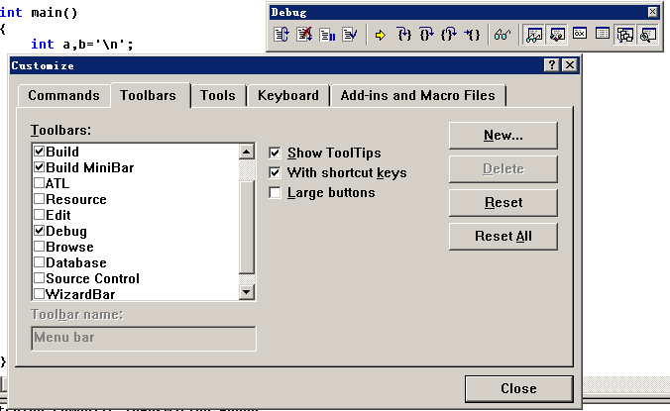
VC++6.0 工具使用
有时在调试时,不小心把调试工具栏关掉,下次调试再也不会显示.这时需要手工打开工调试工具栏
--打开的方法是在菜单Tools→Customize→选择Toolbars标签,把Debug 打上勾即可显示工具条

Slide 63
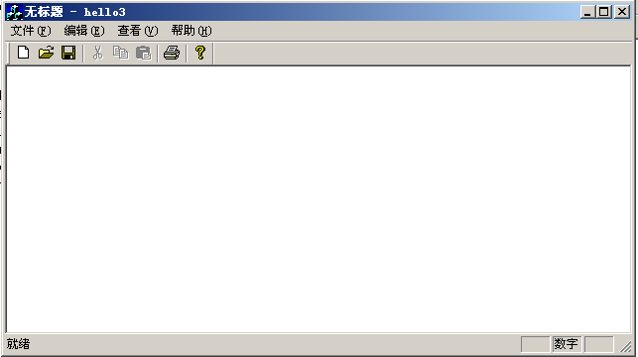
VC++6.0 工具使用
SDI单文档视图应用程序

Slide 64
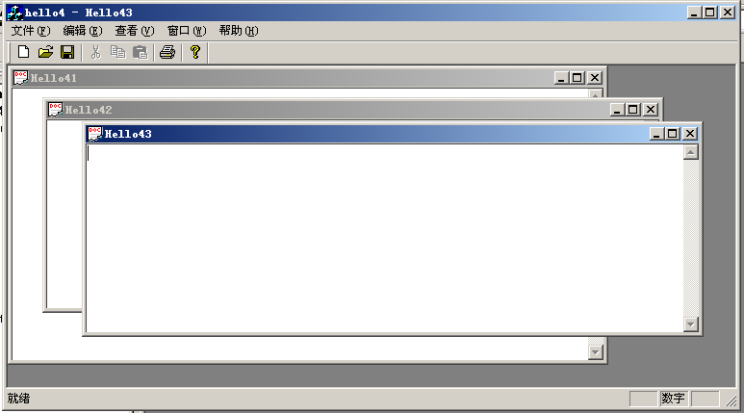
C++6.0 工具使用
MDI多文档视图应用程序

Slide 65
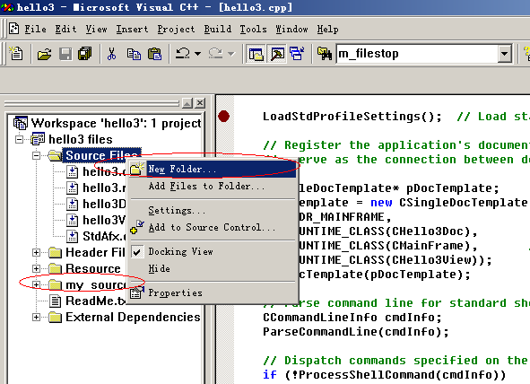
VC++6.0 工具使用
将项目源码移走:选项项目窗口的文件模式,选择相应的文件,按下”DEL”键即可移走相应的文件
对于较多源码的项目,可以建多个源码目录,会使用整个项目源码比较清晰.
--源码目录不会产生真实文件目录,只会存在于项目之中

Slide 66

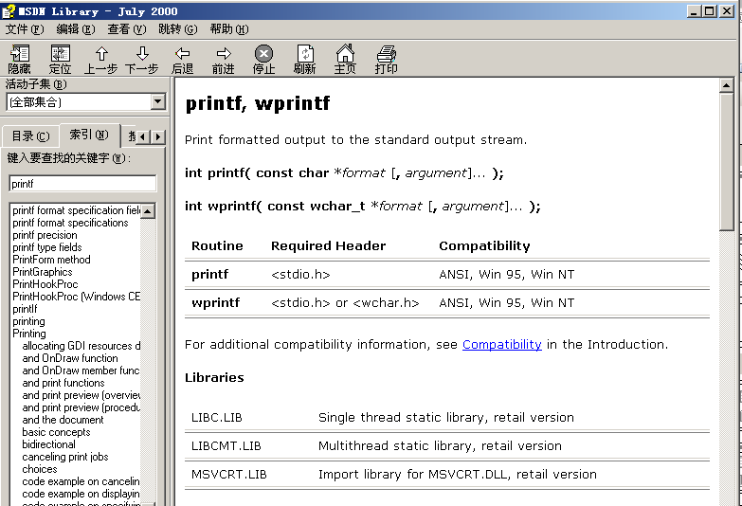
VC++6.0 工具使用
VC++统一使用MSDN(Microsoft Developer Networks)作为联机帮助.
MSDN是一个CHM格式的,巨大的帮助文件．包括ＭＳ各种开发工具的帮助文件，库函数说明和技术文档．

Slide 67
小结
本章介绍了VC6.0编辑工具的使用并通过例子在VC6.0环境里面建立各种程序的基本步骤。
重点掌握VC6.0工具的使用和MFC应用程序创建的基本步骤和流程。以及类向导的使用

Slide 68
Window标准控件介绍

Slide 69
Window标准控件介绍
Window标准控件
静态控件
按钮控件
编辑控件
列表框控件
组合框控件
类别 | MFC类 | 控件类型
静态控件 | CStatic | Static Text,Group Box
按钮控件 | CButton | Button,checkbox，radiobutton
编辑框控件 | CEdit | Edit Control
组合框控件 | CCombox | Combox
列表框控件 | CListBox | Listbox

Slide 70
Window标准控件介绍
Window标准控件
静态控件
按钮控件
编辑控件
列表框控件
组合框控件
类别 | MFC类 | 控件类型
静态控件 | CStatic | Static Text,Group Box
按钮控件 | CButton | Button,checkbox，radiobutton
编辑框控件 | CEdit | Edit Control
组合框控件 | CCombox | Combox
列表框控件 | CListBox | Listbox

Slide 71
Window标准控件介绍
控件的创建
静态创建
静态创建是指在对话框模板创建控件，并设置控件的属性，这样，在调用该对话框时，窗口系统会自动按预先的设置为对话框创建控件，程序员可以使用ClassWizard为该控件在对话框类中创建一个控件类的对象。
动态创建
动态创建是指在程序的运行中根据需要，定义一个控件类的对象，再通过窗口函数CreateWindow()或CreateWindowEx()创建控件，函数ShowWindow()显示控件，正如操作一个子窗口。

Slide 72
Window标准控件介绍
控件的属性设置
每个控件都有一个属性集，对于静态创建的控件，可以在对话框模板中，打开控件的属性对话框直接设置控件的初始属性。在程序设计过程中，可以通过控件类对象调用方法设置控件的属性。
控件的消息类别
静态控件不发送消息，其它控件对于用户的操作都能发送消息，不同类的控件发送的消息类别是不相同的，可以使用ClassWizard为控件映射各种消息处理函数。

Slide 73
Window标准控件介绍
控件的用户输入的消息获取和响应
MFC支持应用程序与用户之间的通讯的方法，为控件的显示值映射一个对话框类的成员变量，再通过对话框数据交换和校验机制实现在对话框打开和关闭的时候传递数据，在程序运行过程中，通过UpdateData()函数主动地控制数据在控件显示和成员变量之间交换。这是MFC应用程序获取用户输入消息的获取的主要方法。
同时MFC保留了Windows API函数，直接通过控件ID操作控件，获取或设置控件的显示值。例如SetDlgItemText()和GetDlgItemText()函数可以用于设置或获取编辑框的显示文本串。

Slide 74
Window标准控件介绍
控件的通用属性
General标签页：
ID：程序通过控件ID来访问一个控件。所有的控件中，只有Static Box控件和Group Box控件的ID是可以重复，一般使用默认设置IDC_STATIC，而其它控件的ID在一个应用程序中应该是唯一的。
Visible：设置对话框打开时控件是否是可见的。它的类型是布尔类型。默认为TURE，即运行程序时显示控件。
Disabled：设置当对话框在打开时该控件是否是不可用的，它的类型是布尔类型，默认为FALSE。
Group：标记一组控件中的第一个控件。
Tap stop：设置TAB键是否可以该控件上驻留，它的类型是布尔型，默认值为TURE。
Help ID：分配一个帮助ID给一个控件。这一个帮助ID是建立在资源ID基础上的。它的类型是布尔型，默认为FALSE。

Slide 75
Window标准控件介绍
Styles标签页：
Style标签页通过设置一些与控件风格有关的属性，不同的控件所设置的属性不相同.
Extend Styles标签页
Extent Styles标签面设置与显示风格有关的属性.
  Client edge:围绕对话框建立一个有下凹风格的边框。它的类型是布尔型，默认值是FALSE。
  Static edge:围绕对话框建立一个边框。它的类型是布尔型，默认值是FALSE。
  Modal frame:该选项提供一个3D框架。
  Transparent:使用这种风格的窗口在层叠状态下是透明的，它的类型是布尔型，默认值是FALSE。
  Accept files:有这种风格的对话框接受拖放文件操作。如果用户拖放一个文件到此对话框上，一个WM_DROPFILES消息将要发送到这个控件上。它的类型是布尔型，默认值是FALSE。

Slide 76
Window标准控件介绍
  Right aligned text:指定在一个对话框中文本是右对齐的。它的类型是布尔型，默认值是FALSE。
  Right-to-left reading order:对话框的文本是按从右到左的顺序编排的，这是为了方便一些其他的语言的阅读方便而设置的（如阿拉伯语言）。它的类型是布尔型，默认值是FALSE。
  常用控件窗口操作函数
  窗口应用程序对控件的操作实质上是对窗口的操作，因为控件是派生于窗口类的，对话框窗口中的控件被视为对话框窗口的子窗口，具有通用的窗口属性，所以控件的操作还可是通过一组操作窗口的函数来完成.
1.CreateWindow()或CreateWindowEx()
在程序运行过程中，可以通过调用创建窗口的函数来动态地创建控件，创建窗口的函数是CreateWindow()或CreateWindowEx()。

Slide 77
Window标准控件介绍
  2. ShowWindow()
  使用函数ShowWindow()可以显示或隐藏控件
3. EnableWindow()
通过函数EnableWindow()可以激活或禁止控件接受用户输入
4. MoveWindow()
通过函数MoveWindow()可以移动控件或改变控件的大小
5. DestroyWindow()
通过该函数能够关闭一个控件

Slide 78
Window标准控件介绍
  Static Text控件
  用户能添加到对话框中的最简单控件是静态文本控件。静态文本控件不要求与对话框进行交互， 需要显示的文本串只要在该控件属性对话框的General标签中的Caption属性中直接输入。
  其实属性分别是：
  AlignText：控制文本对齐方向
  CenterVertically:控制垂直居中
  Noprefix：禁止&解析为它后面的字符有一个下划线
  NoWrap：是否换行处理
  Notify：是否支持消息通知
  Border：表示围绕静态文本控件的文本，建立一个边框

Slide 79
Window标准控件介绍
  Group Box控件
  GroupBox的作用与Static Text的类似，主要是用于标识控件的作用，它更多用于成组控件的标识。
Horizontal alignment：此选项用于设置Group Box 中文本串显示的水平对齐位置。
Icon：此选项表示使用图标表示作标识，代替文本串。
Bitmap：此选项表示使用位图表示作标识，代替文本串。
Notify：此选项这表示当一个控件被选中或双击时，要通知父窗口。此选项的类型是布尔型，默认值是FALSE。
Flat：此选项设置Group Box的线条显示风格。

Slide 80
Window标准控件介绍
  CEdit类控件
  编辑控件用于必须获取文本的时候，它可以分为单行编辑控件和多行编辑控件。单行编辑控件是用于单行文本输入的控件，多行文本编辑控件是用于多行文本输入的控件。
  编辑框控件能够发送WM_NOTIFY消息到对话框窗口，并告诉对话框窗口用户对编辑框控件所做的操作。
  Align text：控制编辑控件中文本的对齐方式。
  Multiline：定义该编辑控件为多行文本编辑。➢
  Number：限定用户输入的只能是数字。
  Horizontal scroll：在多行编辑控件中提供一个水平滚动条。
  Auto Hscroll：当用户在编辑框的右边输入字符时，文本自动进行滚动。
  Vertical scroll:在多行编辑控件中提供一个垂直滚动条。

Slide 81
Window标准控件介绍
  CEdit类控件
  编辑控件用于必须获取文本的时候，它可以分为单行编辑控件和多行编辑控件。单行编辑控件是用于单行文本输入的控件，多行文本编辑控件是用于多行文本输入的控件。
  编辑框控件能够发送WM_NOTIFY消息到对话框窗口，并告诉对话框窗口用户对编辑框控件所做的操作。
  Align text：控制编辑控件中文本的对齐方式。
  Multiline：定义该编辑控件为多行文本编辑。➢
  Number：限定用户输入的只能是数字。
  Horizontal scroll：在多行编辑控件中提供一个水平滚动条。
  Auto Hscroll：当用户在编辑框的右边输入字符时，文本自动进行滚动。
  Vertical scroll:在多行编辑控件中提供一个垂直滚动条。

Slide 82
Window标准控件介绍
  CButton类控件
  按钮控件是Windows对话框中最常见的控件之一。按钮控件的类型比较丰富，其中主要有：命令按钮、单选按钮、复选框按钮等。
常用方法：GetBitmap，GetButtonStyle，GetCheck，GetCursor，GetState，GetICon
消息类别 | 发生事件
BN_CLICKED | 单击按钮
BN_DOUBLECLICKED | 双击按钮
BN_SETFOCUS | 按钮获取焦点
BN_KILLFOCUS | 按钮失去焦点

Slide 83
Window标准控件介绍
  CListBox类控件
  列表框存在两种样式：单选列表框和多选项列表框，单选列表框只允许用户一次选择一个选项，而多选列表框则可以一次选择多个选项。列表框有一个预定义的键盘接口，用户可以用键盘上的箭头和PageUp或PageDown键在列表框中进行数据的选择，或通过适当的样式设置，允许与Shift或Ctrl键组合使用。
  1.Selection：指示列表框中选项的选中方式。有四个选项：Single，在给定的选项中，至多有一个被选中；Multiple，多个选项被选中，但忽略Shift键和Ctrl键；Extended，允许选择多个选项，在选择时，可以使用Shift和Ctrl键；None，不允许选择任何选项。
  2. Sort：指示列表框内容应按字母顺序排序，该选项通常被选中。

Slide 84
Window标准控件介绍
  CComboBox类控件
  组合框控件是把编辑框控件和列表框组合起来的一个控件.
1.简单组合框（Simple）
显示一个编辑控件和列表框。该列表框总是可见的。当列表框包含的选项太多，显示不下时，将使用一个滚动条在整个列表框中滚动。
2.下拉式组合框（Dropdown）
隐藏列表框，直到用户打开它。使用这种类型的组合框，在对话框中占用的空间比简单组合框使用的空间要小得多。
3.下拉式列表框（Drop List）
与下拉式组合框相似，因为它们只有被用户打开时，才显示列表框。同时编辑框只能显示选中的选项，而不能允许用户输入。因此，用户只能从列表框中选择选项。

Slide 85
Window标准控件介绍
  绝大部分CComboBox的成员函数都可以看成是CEdit或CListBox成员函数的翻版。函数的功能、函数名、甚至函数的参数都是类似的.
  ShowDropDown()成员函数专门负责显示或隐藏列表框组件。
  常用消息：
  CBN_CLOSEUP
  CBN_DBLCLK
  CBN_DROPDOWN
  CBN_EDITCHANGE
  CBN_EDITUPDATE
  CBN_ERRSPACE
  CBN_KILLFOCUS
  CBN_SELECTCHACE
  CBN_SETFOCUS

Slide 86
参考资料
《VC6.0入门设计》
《MFC程序设计》
《C++程序设计语言》

Slide 87

Question?
THANK YOU
Notes:
需求活动 Software Requirement Engineering V1.0 2002-02-22
© 托普集团 2002 , 托普集团中央研究院

